Slide 1
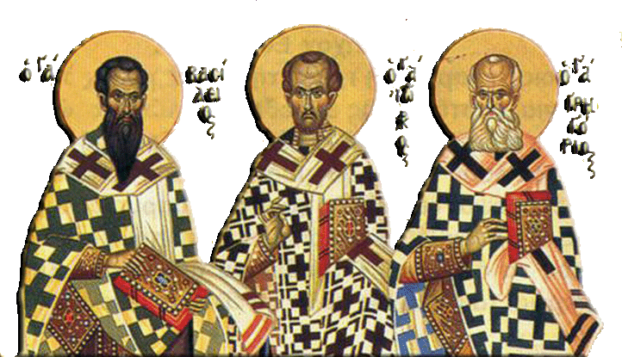
Παραμύθι για τους Τρεις Ιεράρχες

Slide 2


Δε θα βγεις να παίξεις σήμερα, Μιχάλη;
Θα διαβάσω πρώτα τα μαθήματά μου!
Όλοι σήμερα στο σπίτι δεν μπορούν να πιστέψουν στα μάτια τους!
Ο Μιχάλης διαβάζει!!!

Slide 3
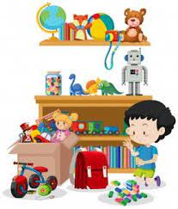
Ποιος δεν τον ήξερε τον Μιχάλη …
Ήταν ο καπετάν φασαρίας του σπιτιού!
Μόλις γύριζε από το σχολείο … αμέσως το έριχνε στο παιχνίδι.
Πού μυαλό για διάβασμα …
Σήμερα όμως …

Slide 4
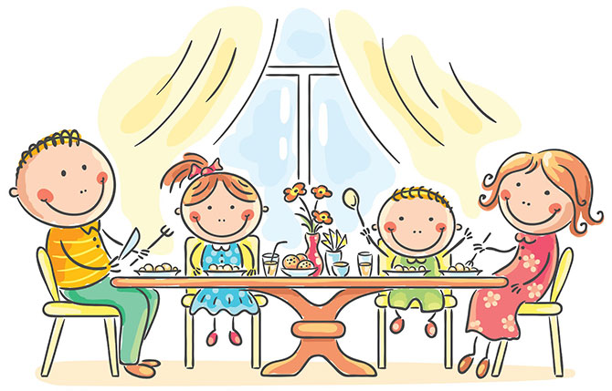
Όλοι περίμεναν με αγωνία να μάθουν τι συμβαίνει, ώσπου στο τραπέζι ο Μιχάλης είπε:
Θέλετε να σας πω μια ιστορία που μας είπε η κυρία σήμερα στο σχολείο;
Και βέβαια!

Slide 5
Ήταν κάποτε τρεις μαθητές που τους άρεσε πάρα πολύ να διαβάζουν. Τους άρεσε τόσο πολύ που ακόμα και όταν τα άλλα παιδιά έπαιζαν, εκείνα προτιμούσαν να διαβάζουν …

Slide 6
Οι συμμαθητές τους τους θαύμαζαν και οι δάσκαλοί τους έλεγαν πως όταν μεγαλώσουν, θα γίνουν σπουδαίοι άνθρωποι.

Slide 7
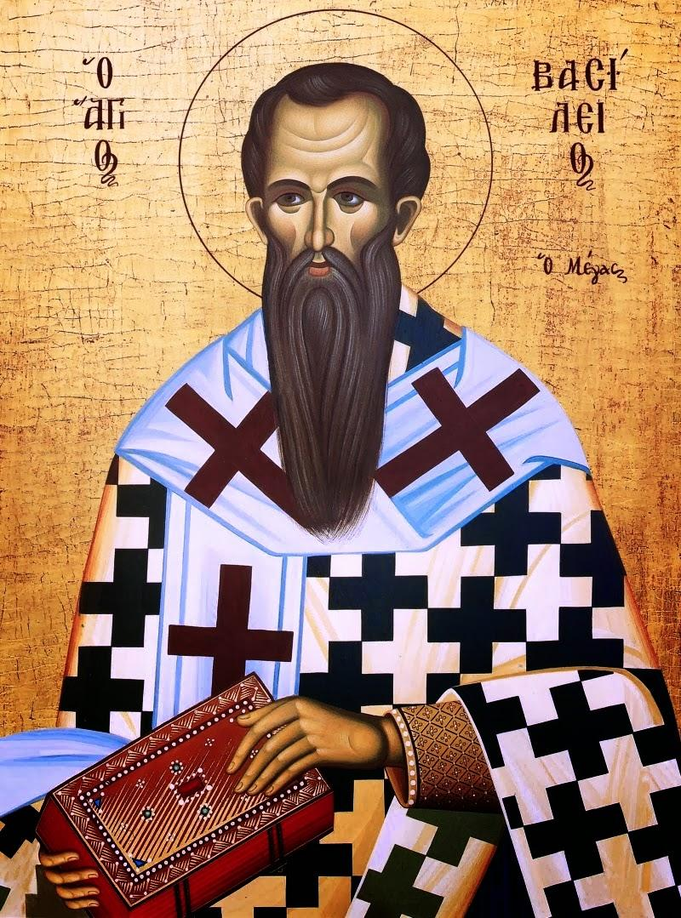
Πέρασαν τα χρόνια και τα τρία αγόρια μεγάλωσαν. Ο ένας λεγόταν Βασίλειος και έγινε σπουδαίος ρήτορας και συγγραφέας.

Slide 8
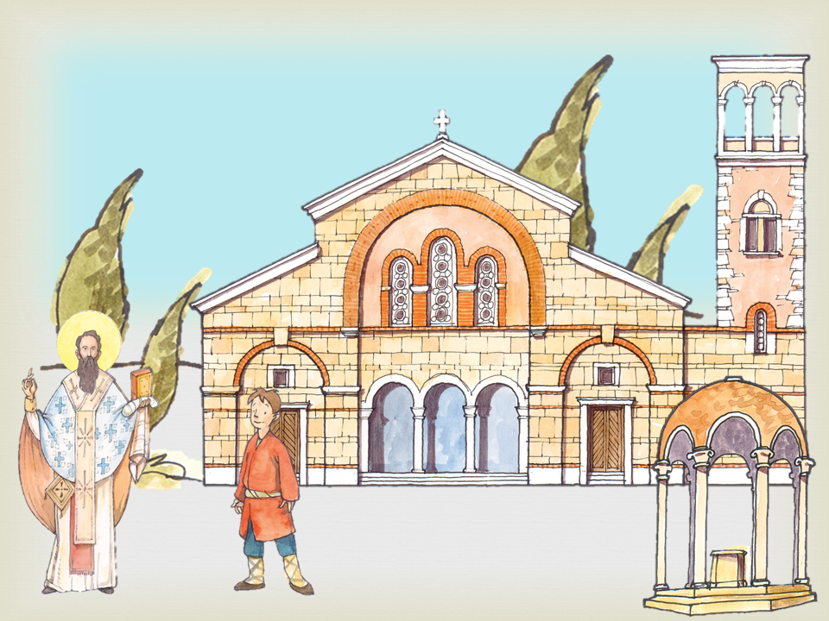
Είχε τόσο μεγάλη αγάπη για τους φτωχούς που έφτιαξε μια ολόκληρη πόλη για αυτούς γεμάτη ιδρύματα: νοσοκομεία, ορφανοτροφεία, γηροκομεία, πτωχοκομεία …

Slide 9
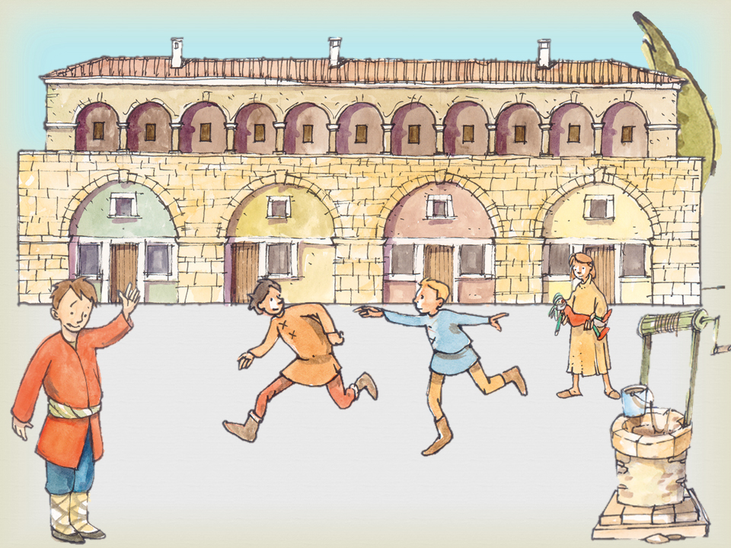
Την πόλη αυτή την ονόμασαν Βασιλειάδα και τον Βασίλειο για τα σπουδαία έργα που έκανε, τον είπαν Μέγα.

Slide 10
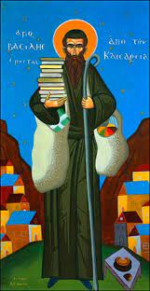
Ο Μέγας Βασίλειος από την Καισαρεία

Slide 11
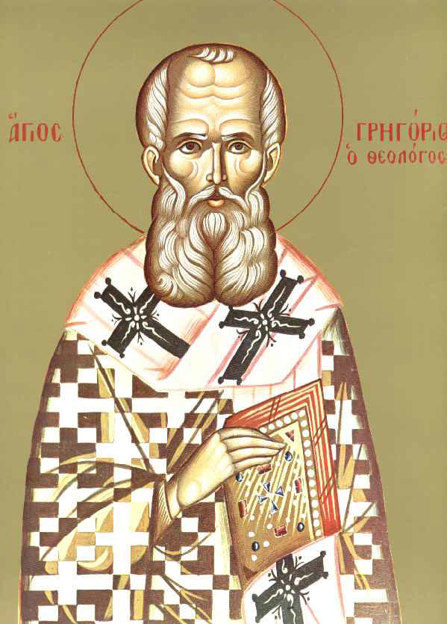
Ο δεύτερος λεγόταν Γρηγόριος και επειδή δίδασκε πάντα τον λόγο του Θεού, τον ονόμασαν Θεολόγο.

Slide 12
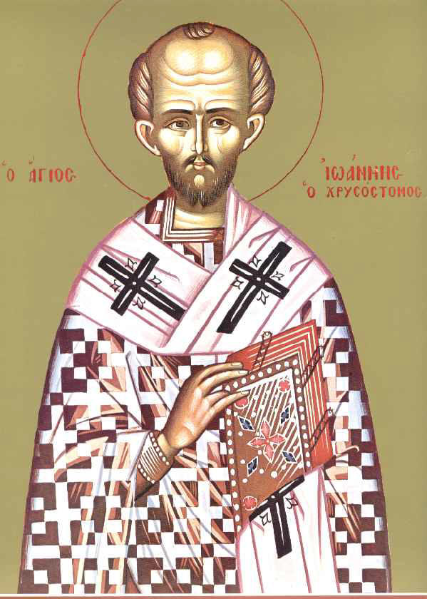
Ο τρίτος ήταν ο Ιωάννης. Μιλούσε τόσο όμορφα στους ανθρώπους για την αγάπη και την καλοσύνη που τα λόγια του έμοιαζαν με πολύτιμο χρυσάφι! Για αυτό τον λόγο τον ονόμασαν Χρυσόστομο.

Slide 13
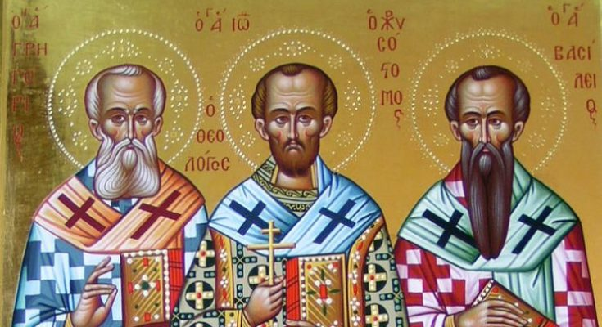
Οι τρεις τους πήραν ένα όνομα!
Ονομάστηκαν Ιεράρχες και Πατέρες της Εκκλησίας!

Slide 14
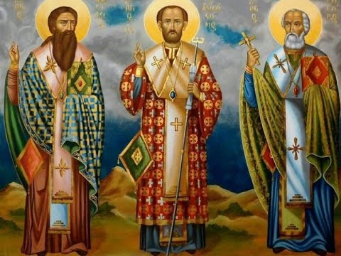
Οι Τρεις Ιεράρχες αγαπούσαν πολύ τους ανθρώπους και τους δίδαξαν όσα σημαντικά ήξεραν. Έγραψαν πολλά βιβλία.

Slide 15
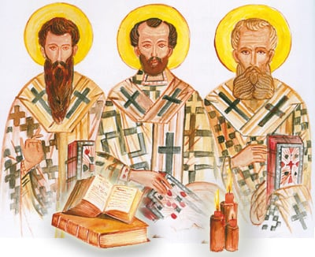
Γιορτάζουν κάθε χρόνο στις 30 Ιανουαρίου.
Είναι οι προστάτες των γραμμάτων, των δασκάλων και των μαθητών!

Slide 16
Μπράβο, Μιχάλη!
Σπουδαία απόφαση!
Πήρα λοιπόν, την απόφαση να διαβάζω πολλά βιβλία!

Slide 17
Οι Τρεις Ιεράρχες
Τα χεράκια μου σταυρώνω,
τη φωνούλα μου υψώνω
και σας παρακαλώ θερμά
Ιεράρχες ταπεινά ...
Εσείς που είστε οι φωστήρες
και του κόσμου οι σωτήρες
φωτίστε κι εμένα, το μικρό,
να είμαι πρώτο στο σχολειό!

